Slide 1
社會網絡分析
第12章 塊模型
布丁布丁吃布丁 2017.8.29
http://blog.pulipuli.info

Slide 2
Anti-categorical Imeratives
反類屬律令論
傳統社會統計將個人視為獨立的單位，
以個體屬性解釋現象
社會網絡分析認為，行動者相互依賴，
而彼此的關係(紐帶)影響大於屬性
為什麼要做社會網絡分析？

Slide 3

參考書目
PAJEK 蜘蛛: 社會網絡分析技術
原名：
Exploratory Social Network Analysis with Pajek (2nd Ed.)
作者：
Wouter de Nooy
Andrej Mrvar
Vladimir Batagelj
翻譯者 與 編者
林楓 譯
李葆嘉 審訂

Slide 4

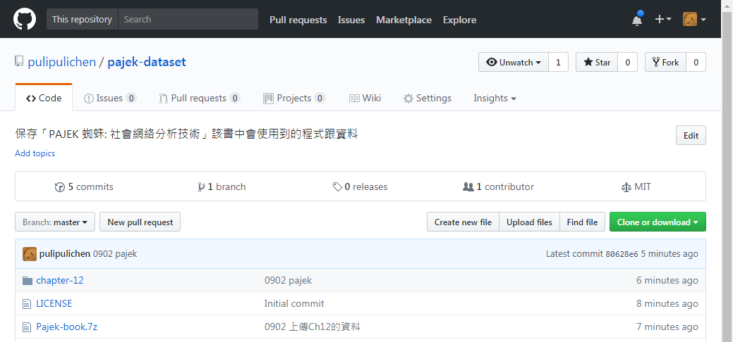
PAJEK 蜘蛛軟體 與 資料集
http://l.pulipuli.info/17/pajek

Slide 5
PAJEK 蜘蛛: 社會網絡分析技術
書籍目錄
Part 1. 基礎知識
尋找社會結構
屬性和關係
Part 2. 凝聚特性
凝聚子群
情感和友誼
從屬關係
Part 3. 代理特性
中心和周邊
代理員和橋
擴散
Part 4. 等級特性
威望
等級序列
世系譜和引用關係
Part 5. 建模分析
塊模型
隨機圖模型

Slide 6
塊模型

Slide 7
塊模型
章節目錄
第一節 簡介
第二節 矩陣和重排
第三節 角色集、位置集和對等性
第四節 塊建模
塊模型
塊建模
正則對等性
本章概要
課後習題
課外作業
拓展閱讀
答案

Slide 8
塊模型簡介 (1/2)
特性：
  能夠探查多種結構特性(凝聚性、中心性)的技術
  具備靈活性(rubost)：不容易受到幾條關係增減的影響
適用於小型高密度網路：例如數位學習的討論區
理論基礎：
  對等性：在社會上所扮演的族群是否相同
  位置集：行動者(actor)在社會網絡中的位置，跟實際上扮演的角色是否相同
Notes:
即能探察多种结构特性（例如同时探查凝聚性和中心性）的单项技术

Slide 9
塊模型簡介 (2/2)
分析做法：
  以鄰接矩陣作為分析格式
  塊建模將定點歸組於不同的雲集團(分組)
  尋找雲集團之間的關係
分析目標：
  凝聚性
  核心──週邊結構
  等級性
Notes:
即能探察多种结构特性（例如同时探查凝聚性和中心性）的单项技术

Slide 10
矩陣和重排
Section 2.

Slide 11
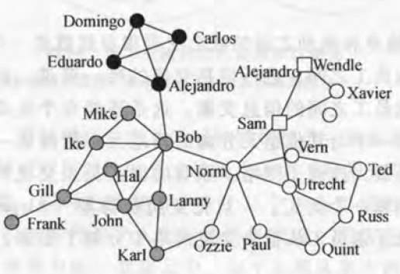
網絡圖
每個頂點(圓圈或方塊)表示一位行動者(actor)
對等性：定點的顏色表示行動者的族群(使用語言)
位置集：頂點的形狀表示行動者的角色：圓圈為工會成員，方塊為談判代表
罷工交流網絡圖
(第七章 代理員和橋)

Slide 12
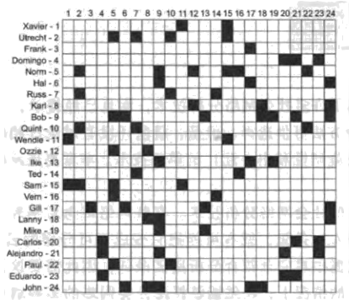
網絡矩陣圖
將網絡圖以行跟列組成二位表格
每個頂點表示行列的一個編號
  Xavler是行跟列的1號
  Norm是行跟列的5號
行列相交的格子表示關係
  黑色(值=1)：存在紐帶
  白色(值=0)：不存在紐帶
紐帶(Bonding)：人和人之間的關係
罷工交流網絡矩陣圖

Slide 13
網絡矩陣圖的方向
行表示發出者，列表示接收者
如果是無向網路：全部都由邊(edge)組成，則矩陣對角線會是對稱的
罷工交流網絡矩陣圖

Slide 14
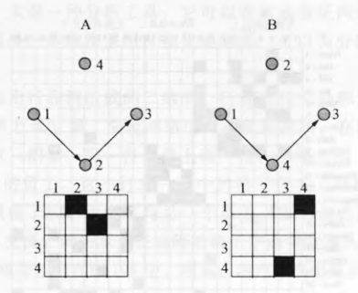
網絡重排
矩陣的網絡重排是指重新改變「編號」
右圖的A網絡跟B網絡雖然編號不一樣，但網絡結構相同，稱之為「同構」
但是看起來似乎對矩陣圖有很大的影響？
網絡圖
=
矩陣圖
=

Slide 15
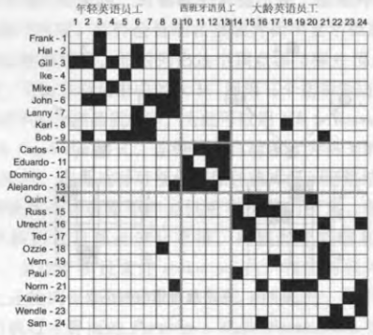
網絡重排：效果
隨機編號的網絡
按照族群重排網絡

Slide 16
網絡圖跟網路重排的比較
網絡圖
按照族群重排網絡

Slide 17
操作：資料集 http://l.pulipuli.info/16/pajek
strike.paj
*Network Strike.net
*Vertices 24
1 "Frank" 0.0410 0.6175 0.5000 ellipse
2 "Gill" 0.1781 0.5504 0.5000
...
*Arcs
*Edges
1 2 1
2 3 1
...
*Partition Strike_groups.clu
*Vertices 24
2
2
...
Strike_groups.clu
*Partition Strike_groups.clu
*Vertices 24
2
2
…
3
3
3
3

Slide 18
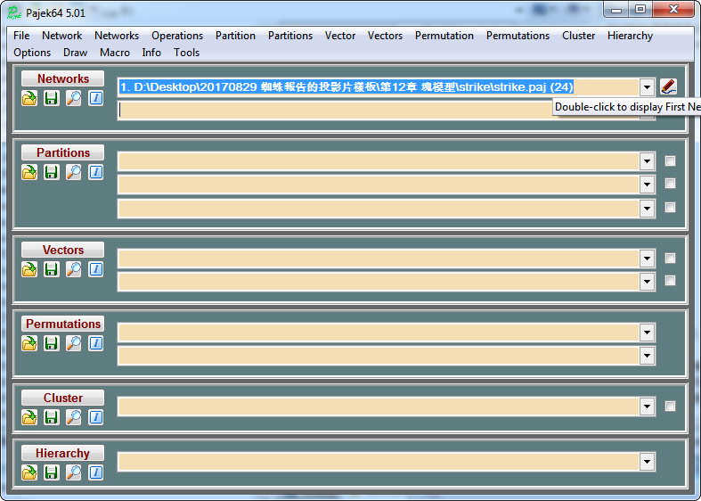
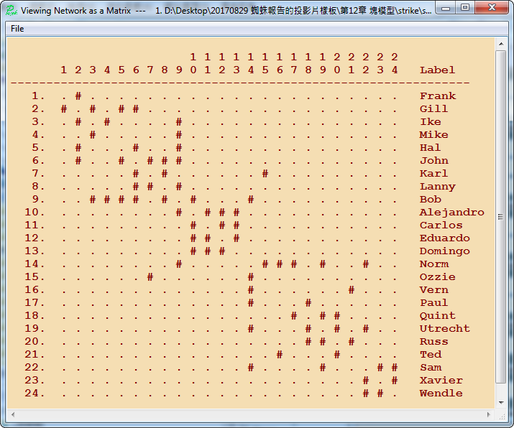
操作：顯示矩陣
開啟Network: strike.paj
strike.paj雙擊，選1，開啟矩陣。
這是尚未重排的矩陣

Slide 19
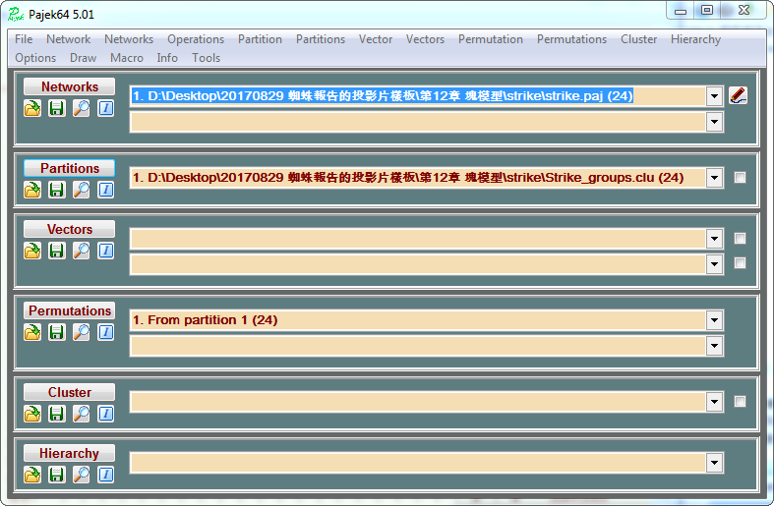
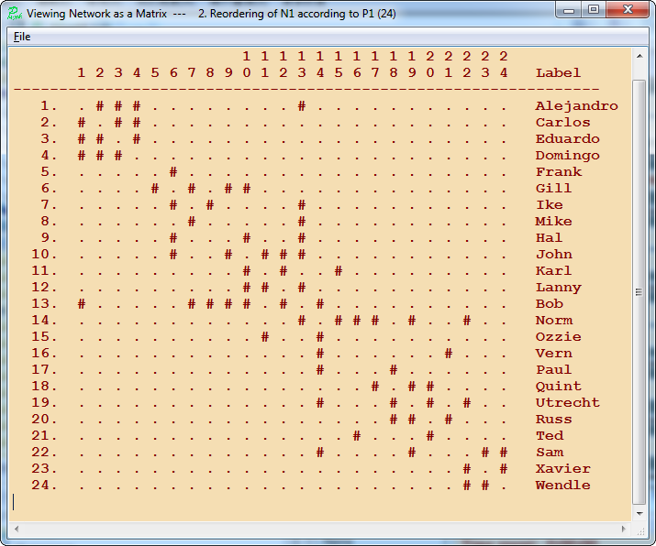
操作：按照分區重排網路
開啟Partitions: Strike_groups.clu
Menu > Partion > Make Permutations (產生排列)
下面Permutations會多出排列結果
(Pajek舊版) Menu: Operations > Reorder > Network
(Pajek 5新版) Menu: Operations > Network + Permutation (網路+排列) > Reorder Network
再到strike.paj雙擊，選1，開啟矩陣。

Slide 20
矩陣比較
原始矩陣
按照分區網絡重排矩陣
1
2
2
3
1
3
好像...差不多...

Slide 21
角色集、位置集
和對等性
Section 3.

Slide 22
建立模式=找尋社會關係的模式
名詞定義
位置：特定的關係模式
對等性：不同行為者但是有相似的關係模式 (相似的位置)
內等構類別：將有對等性的行為者歸類為同一個類別 (指一群相似位置的行為者)
內等構位置：內等構類別的位置

Slide 23
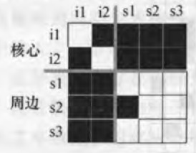
社會關係模式的例子
核心──週邊結構
模式說明
教師和學生間的紐帶
教師彼此之間互動，成為明顯的凝聚子群
凝聚子群=彼此緊密互動的行為者們
學生僅跟教師互動，不太跟學生之間互動，不成為凝聚子群
  但是學生們具備對等性
教師: i1, i2
學生: s1, s2, s3

Slide 24
評估對等性的程度
對等性完全相同=結構對等性
比較兩個內等構類別
教師和學生間的紐帶
「教師」內等構類別
教師跟自環(自己對自己)、相互間的紐帶、與其他人的紐帶相同
教師可以彼此互換
「學生」內等構類別
結構對等性不完整
教師: i1, i2
學生: s1, s2, s3

Slide 25
結構對等性的量化數值
非相似值 Dissimilarity
各頂點之間的非相似值
教師和學生間的紐帶
0~1，數值越低越相似
教師: i1, i2
學生: s1, s2, s3
 | i1 | i2 | s1 | s2 | s3
i1 | 0.000 | 0.000 | 0.187 | 0.187 | 0.250
i2 | 0.000 | 0.000 | 0.187 | 0.187 | 0.250
s1 | 0.187 | 0.187 | 0.000 | 0.125 | 0.062
s2 | 0.187 | 0.187 | 0.125 | 0.000 | 0.062
s3 | 0.250 | 0.250 | 0.062 | 0.062 | 0.000
Notes:
0
0.062
0.125
0.187
0.250

Slide 26
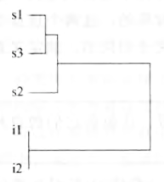
層次聚類演算法
各頂點之間的非相似值
層次聚類演算法樹狀圖
0~1，數值越低越相似
 | i1 | i2 | s1 | s2 | s3
i1 | 0.000 | 0.000 | 0.187 | 0.187 | 0.250
i2 | 0.000 | 0.000 | 0.187 | 0.187 | 0.250
s1 | 0.187 | 0.187 | 0.000 | 0.125 | 0.062
s2 | 0.187 | 0.187 | 0.125 | 0.000 | 0.062
s3 | 0.250 | 0.250 | 0.062 | 0.062 | 0.000
以此找尋雲集團=分群
Notes:
0
0.062
0.125
0.187
0.250

Slide 27
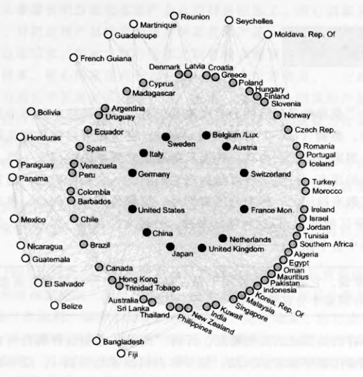
操作：資料集 http://l.pulipuli.info/16/pajek
world_trade.paj
世界金屬貿易網絡
80個國家
分為四個體系
  核心
  強半邊緣國家
  弱半邊緣國家
  邊緣國家

Slide 28
操作：資料集 http://l.pulipuli.info/16/pajek
world_trade.paj
世界金屬貿易網絡
80個國家
分為四個體系
  核心
  強半邊緣國家
  弱半邊緣國家
  邊緣國家

Slide 29
操作：產生層次聚類演算法樹狀圖 (1/2)
開啟Networks: world_trade.paj
Menu > Cluster > Create Complete Cluster
Menu > Operations > Dissimilarity > Network based > d1 > All
儲存eps文件
雙擊產生的Hierarchy，顯示層級文件編輯介面

Slide 30
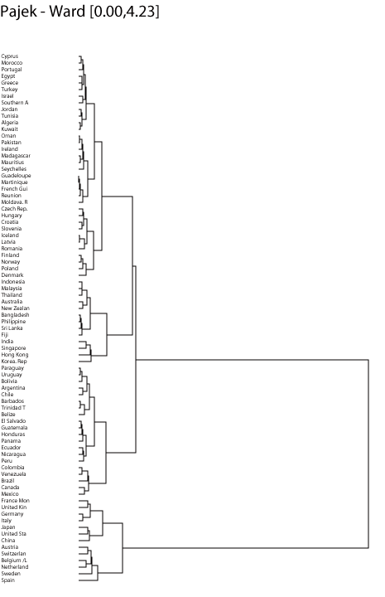
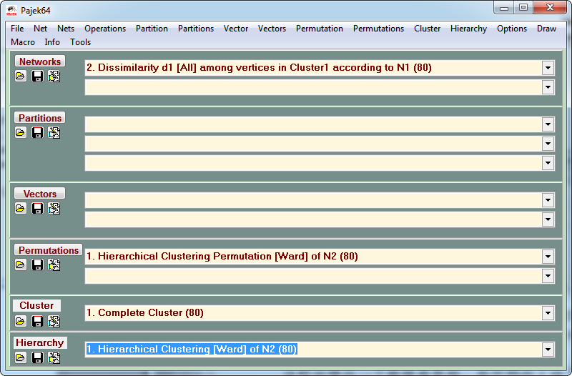
操作：產生層次聚類演算法樹狀圖 (2/2)
操作畫面
層次聚類演算法樹狀圖

Slide 31
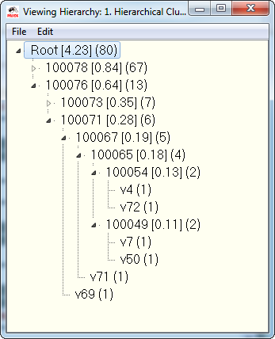
操作：閱讀層級文件編輯器
下一層 > 雲集團編號(無意義) [相似性] (頂點個數)
頂點編號
(頂點個數)

Slide 32
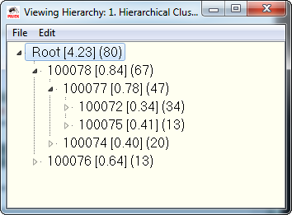
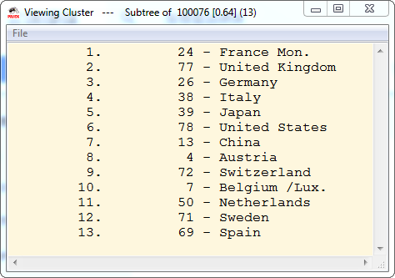
操作：如何決定要找幾群?
決定數量：世界體系分區文件分為四群，因此我們也找四個內等構類別
由非相似值較高的雲集團分裂：
  Root [4.23] 分裂，得到2群
  100078 [0.84] 分類，得到4群
結果分為4個類別
34, 13, 20, 13
雙擊檢視細節

Slide 33
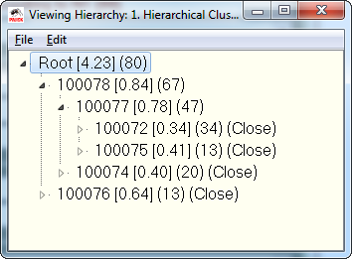
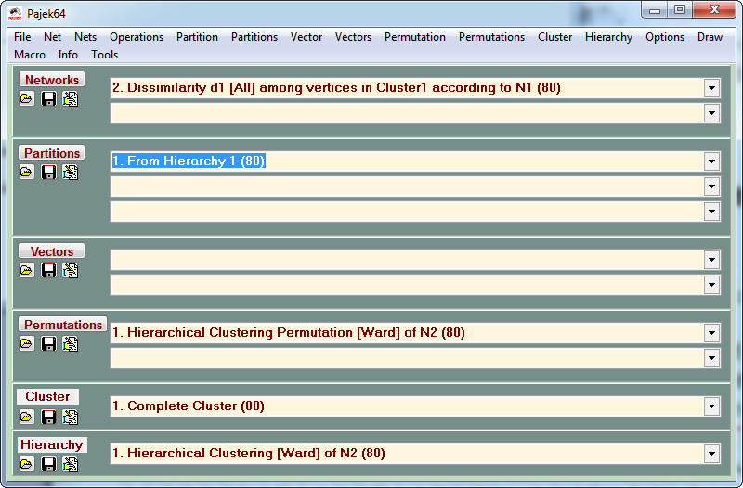
操作：建立分群文件
選擇不分割的雲集團，按Ctrl+t，標示(Close)
主介面 Menu > Hierarchy > Make Partition
產生了新的分區文件，可以用於跟原本的世界體系分區文件比較

Slide 34
塊模型
Section 4-1.

Slide 35
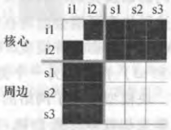
名詞定義
塊 Block
指鄰接矩陣中行列交叉區域的格子
標示類別與自身的關係
或與其他類別的關係
可用來簡單地描述整體網絡結構

Slide 36
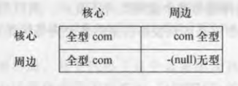

塊的分類
全型 com / 無型 -(null)
鄰接矩陣
縮攏矩陣=影矩陣

Slide 37
塊模型
核心──週邊結構
核心對核心的塊：全型
核心對週邊的塊：全型
週邊對週邊的塊：無型
塊模型能夠清楚描述整體網絡結構
說明每個頂點在這個結構中的所屬位置(類別)

Slide 38
如何產生塊模型？
塊建模 Blockmodeling
Section 4-2.

Slide 39
塊建模的步驟
指定類別數量：如果假設網絡結構是核心──週邊結構，那就是兩種類別 (位置)
允許出現的塊模型種類(塊類型)：如果是結構對等性
  僅允許出現全型塊和無型塊
  希望沿著對角線出現一個全型塊(核心)和一個無型塊(週邊)
由電腦計算出最佳化分區文件，完成塊模型
  啟發式演算法：嘗試找尋最低誤差分數的分區方式

Slide 40
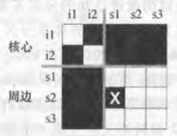
誤差分數
對於理想的「核心──週邊結構」來說
因為s1-s2有多餘的紐帶
因此誤差分數為1
誤差分數越低，此結構越符合理想矩陣

Slide 41
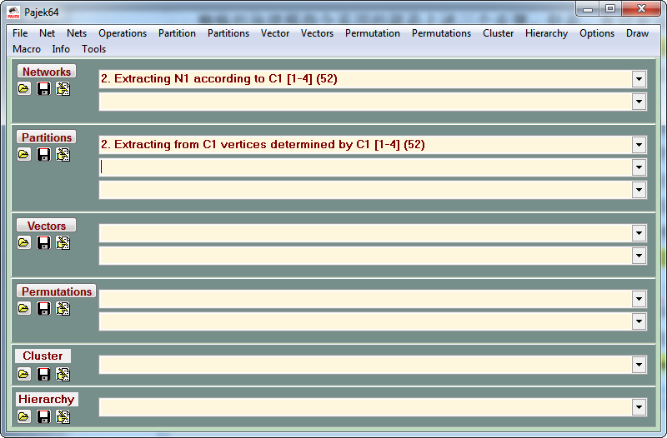
操作：篩選出有明確分區的頂點 http://l.pulipuli.info/16/pajek
開啟Networks: world_trade.paj
開啟Partitions: world_trade.clu
Menu: Operations > Extract from Network > Partition
Select clusters: 1-4 (表示僅取出4個明確的分區，不考慮9999998的遺失值)
頂點被縮減成52個了

Slide 42
操作：用分區文件進行塊建模
Final Image Matrix:
1 2 3 4
1 com com com com
2 - - - -
3 - - - -
4 - - - -
Final Error Matrix:
1 2 3 4
1 7 28 32 39
2 36 50 55 28
3 6 13 17 14
4 0 0 1 13
Final error = 339.000
勾取選項：Menu: Operations > BLockmodeling中的
  Restricted Options (限制條件)
  Short Report (簡短報告)
Menu: Operations > Blockmodeling > Optimize Partition
1-Mode BlockModeling: Structural Equivalence (結構對等性): Run
得到最終結果：誤差分數339
  1核心類別對其他類別輸出貿易
  2 3 4其他國家沒有出口此類產品
  (其實有, 只是被視為誤差分數)

Slide 43
操作：隨機塊建模
Final Image Matrix:
1 2 3 4
1 - - - -
2 com com com -
3 com com com com
4 - - - -
Final Error Matrix:
1 2 3 4
1 41 12 10 28
2 39 6 8 25
3 6 2 0 11
4 30 3 9 51
Final error = 281.000
Menu: Operations > Blockmodeling > Random Start
1-Mode BlockModeling
  Structural Equivalence
  2 clusters > 4 clusters
  RUN
得到最終結果：誤差分數281
  3類別對其他國家輸出 (主要出口)
  2類別對1~3國家輸出 (次要出口)
  3,4類別為進口國

Slide 44
更泛用的塊建模
正則對等性的塊建模
Section 4-3.

Slide 45
結構對等性 ⇨ 正則對等性
Structural Equivalence
Regular Equivalence
結構對等性：僅看位置，比較嚴苛
  位於不同位置的行為者就會被歸入不同組
  不同大學任教的教師之間則無法分析，因為他們教導的學生各是不同的行為者
正則對等性：看所連的頂點是否屬於同一類別(分區文件)
  正則塊：在每一行和每一列都至少含有一條弧 (Arc, 有向邊)
  正則塊 包含 全型塊
  正則對等性 包含 結構對等性

Slide 46
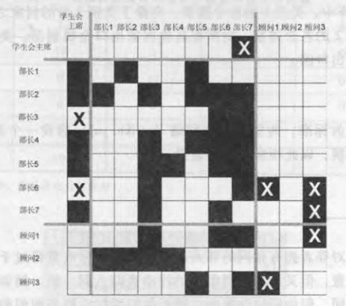
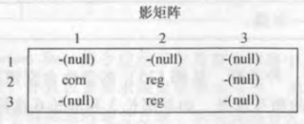
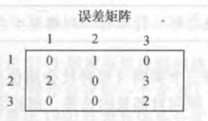
加入正則塊的塊建模
鄰接矩陣
影矩陣跟誤差矩陣

Slide 47
等級結構
結構說明
影矩陣
學生會主席
部長
顧問
等級結構=低階往高階互動
2->1
2->2
3->2
1不跟其他人互動

Slide 48
Generalized Blockmodeling
廣義塊建模
由研究者自行指定塊類型，以更好地反映網絡特徵
  部長對主席：全型塊 (每位部長都該對主席互動)
  部長之間：正則塊 (每位部長都應該跟至少一位部長互動)
  部長對顧問：無型塊 (部長不需對顧問互動)
塊類型的組合：
  核心──週邊塊模型
  等級塊模型
研究者使用塊模型來驗證假設
  如果塊模型找出的分區文件，有別於行動者本身的特徵
  則表示此塊模型可揭示行動者們隱含的社會角色集

Slide 49
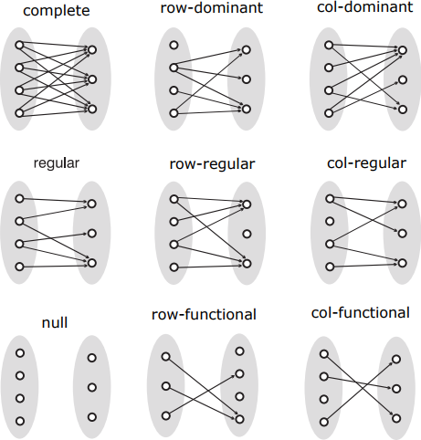
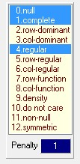
塊類型
http://mrvar.fdv.uni-lj.si/sola/info4/nusa/doc/vezi1e.pdf

Slide 50
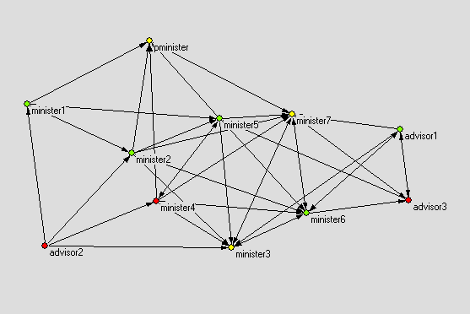
操作：資料集 http://l.pulipuli.info/16/pajek
學生交流網絡 student_government.paj

Slide 51
操作：正則塊建模
Final Image Matrix (for the first obtained solution):
1 2 3
1 - com -
2 - - reg
3 - - reg
Final Error Matrix (for the first obtained solution):
1 2 3
1 0 1 1
2 0 2 0
3 0 3 0
Final error = 7.000 (6 solutions)
開啟Networks: student_government.paj
Menu: Operations > Blockmodeling > Random Start
1-Mode BlockModeling
  Regular Equivalence
  2 clusters > 3 clusters
  100 repetitions > 1000 repetiotions
  RUN (每次跑結果都不一樣)

Slide 52
比較正則塊建模跟理論模型
正則塊建模
理論模型
Final Image Matrix (for the first obtained solution):
1 2 3
1 - com -
2 - - reg
3 - - reg

Slide 53
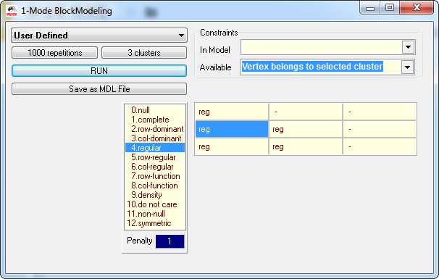
操作：廣義塊建模 (1/2)
只要改成「User Definied」即可
指定影矩陣中的塊類型
(按Shift多選)

Slide 54
操作：廣義塊建模 (2/2)
Final Image Matrix (for the first obtained solution):
1 2 3
1 reg - -
2 reg reg -
3 reg reg -
Final Error Matrix (for the first obtained solution):
1 2 3
1 0 3 0
2 0 0 3
3 0 0 1
Final error = 7.000 (2 solutions)
查看分區文件
回到Pajek主介面，雙擊Partitions中BlockModel [User Defined]的文件
得到分區文件
3位行為者
有隱含的角色集
(兩位部長下尅上)
1. 2 - minister1
2. 1 - pminister
3. 2 - minister2
4. 1 - minister3
5. 3 - minister4
6. 2 - minister5
7. 2 - minister6
8. 1 - minister7
9. 3 - advisor1
10. 3 - advisor2
11. 2 - advisor3

